Slide 1




3.1 矩阵连乘问题
中国矿业大学 计算机学院

Slide 2
矩阵连乘问题描述
矩阵连乘问题分析
3. 矩阵连乘算法描述

Slide 3
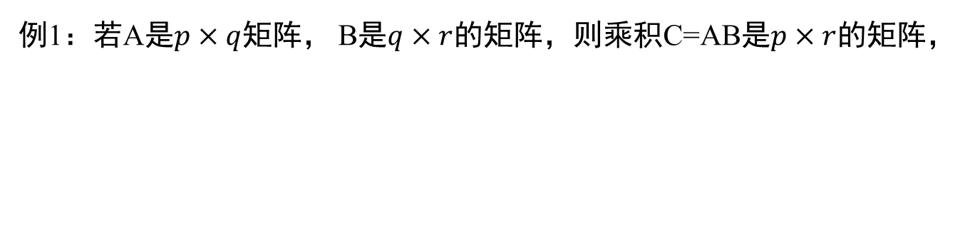
1.矩阵连乘问题描述
例1：若A是$p×q$矩阵， B是$q×r$的矩阵，则乘积C=AB是$p×r$的矩阵，
计算C需要多少次数乘？
Notes:
（矩阵A和B可乘的条件是：A的列数等于B的行数）根据矩阵乘法的相关知识（标准乘法），主要计算量在3重循环，总共需要$p∗q∗r$次数乘。
每计算出一个元素，需要q次乘法，最终得到的矩阵是p*r矩阵，有p*r个元素，因此，计算C需要的乘法次数为q*p*r.

Slide 4
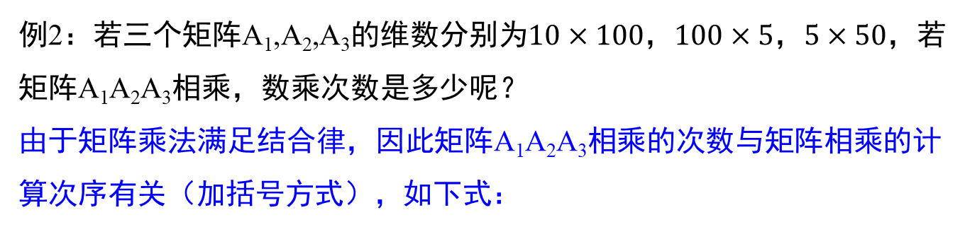
1.矩阵连乘问题描述
例2：若三个矩阵A₁,A₂,A₃的维数分别为$10×100，100×5，5×50$，若矩阵A₁A₂A₃相乘，数乘次数是多少呢？
由于矩阵乘法满足结合律，因此矩阵A₁A₂A₃相乘的次数与矩阵相乘的计算次序有关（加括号方式），如下式：
=7500

Slide 5
枚举算法：加n对括号的方法有 种，是一个Catalan数，是指数级别

Slide 6
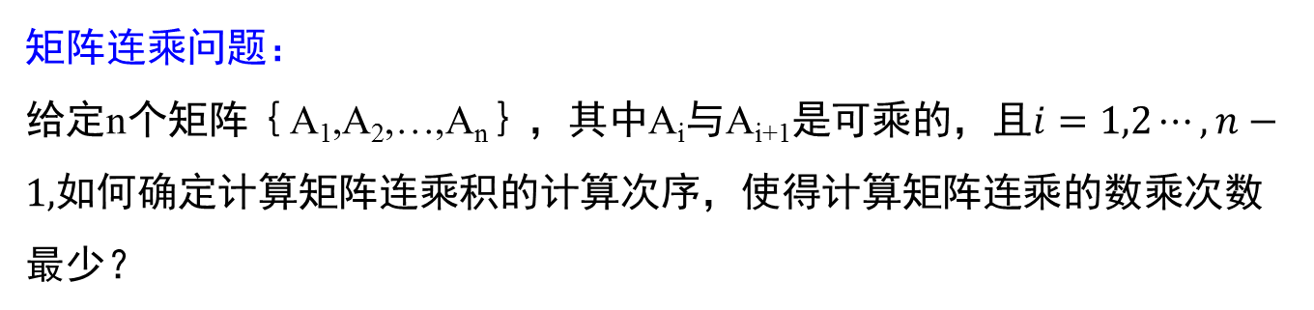
1.矩阵连乘问题描述
矩阵连乘问题：
给定n个矩阵｛A₁,A₂,…,A_{n}｝，其中A_{i}与A_{i+1}是可乘的，且$i=1,2⋯,n−1,$如何确定计算矩阵连乘积的计算次序，使得计算矩阵连乘的数乘次数最少？
Notes:
由于矩阵乘法满足结合律，所以计算矩阵连乘可以有许多不同的计算次序，矩阵连乘问题即为求矩阵连乘的最优计算次序的问题。

Slide 7
1.矩阵连乘问题描述
4个矩阵A₁ A₂ A₃ A₄有5种不同的相乘方式
? ?

Slide 8
2.矩阵连乘问题分析
为了方便起见，定义下列的符号：
矩阵连乘积
最少数乘次数
Notes:
因此，矩阵连乘问题，可以认为是给定一个A[1:n]，求对应的最少乘次数，m[1][n].也就是从第1个矩阵到第n个矩阵相乘时，执行乘法的次数。

Slide 9
2.矩阵连乘问题分析
1）最优子结构
假设
为最优计算次序，
即计算次序在A_{k}和A_{k+1}之间断开
总计算量为下面计算量的和：
Notes:
首先来看，矩阵连乘

Slide 10
2.矩阵连乘问题分析
1）最优子结构
假设
为最优计算次序，
则子矩阵链
的计算次序也应该是最优的，
若存在一个计算次序
其需要的计算量更少 ，则矛盾！
反证法
令
矩阵连乘问题具有最优子结构性质！
Notes:
矩阵连乘积计算次序问题具有最优子结构性质，
即最优解包含着子问题的最优解。

Slide 11
2.矩阵连乘问题分析
2）建立递归关系
例：已知A[1:4]，
p数组为（10，5，1，10，2）

Slide 12

2.矩阵连乘问题分析
2）建立递归关系
单一矩阵
(1)
(2)
k
K的位置有$(j−i)$种

Slide 13
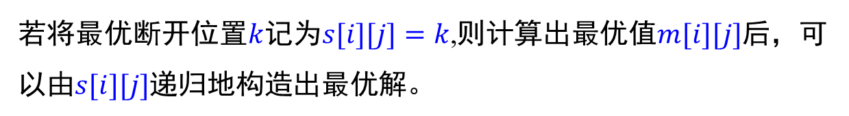
2.矩阵连乘问题分析
2）建立递归关系
从k位置的$j−i$种选择中找出一个计算次数最少的位置。
若将最优断开位置$k$记为$s[i][j]=k$,则计算出最优值$m[i][j]$后，可以由$s[i][j]$递归地构造出最优解。

Slide 14
解法1---分治法
算法3.1 RecurMatrixChain(P,i,j)
1. m[i,j]←∞
2. s[i,j]←i
3. for k←i to j−1 do
4. q ← RecurMatrixChain(P,i,k)
+ RecurMatrixChain(P,k+1,j) + p_{i−1} p_{k} p_{j}
5. if q<m[i,j]
6. then m[i,j]←q
7. s[i,j]←k
8. Return m[i,j]

Slide 15
递归实现的复杂性
复杂性满足递推关系
可以用数学归纳法证明
T(n)=Ω(2^{n-1})

Slide 16
复杂性高的原因：子问题重复计算
n=5，计算子问题：81个；不同的子问题：15个
子问题 | 1-1 | 2-2 | 3-3 | 4-4 | 5-5 | 1-2 | 2-3 | 3-4 | 4-5 | 1-3 | 2-4 | 3-5 | 1-4 | 2-5 | 1-5
数 | 8 | 12 | 14 | 12 | 8 | 4 | 5 | 5 | 4 | 2 | 2 | 2 | 1 | 1 | 1
2

Slide 17
解法2---动态规划
依据其递归式以自底向上的方式进行计算
每个子问题只计算一次
迭代过程
从最小的子问题算起
考虑计算顺序，以保证后面用到的值前面已经计算好
存储结构保存计算结果—备忘录

Slide 18
算法2：迭代实现
算法3.2 MatrixChain(P,n)
1．令所有的 m[i,i]初值为0 1≤ i ≤ n
2．for r ←2 to n do // r为计算的矩阵链长度
3． for i ←1 to n−r+1 do //n-r+1为最后r链的始位置
4． j ←i+r−1 // 计算链i—j
5． m[i,j] ←m[i] [i]+m[i+1,j] + p_{i−1}*p_{i}*p_{j} // 假设最优的位置在i处时A_{i}(A_{i+1}..A_{j})
6. s[i,j] ← i //记录分割位置
7. for k ←i+1 to j−1 do
8. t ←m[i,k]+m[k+1,j]+ p_{i−1}*p_{k}*p_{j} //(A_{i}..A_{k})(A_{k+1}..A_{j})
9. if t<m[i,j]
10. then m[i,j]←t
11. s[i,j]←k
增加记录的工作
复杂性：行2,3,7循环进行都是O(n)，循环内为O(1)
W(n)=O(n³)

Slide 19
3.矩阵连乘求解实例
计算矩阵连乘积A[1:6]的最少数乘次数，其中各矩阵的维数分别为：
j
6
1）计算m[1][1], m[2][2],…,m[6][6];
1
2
3
4
5
1
2）计算m[1][2], m[2][3],…,m[5][6];
2
i
3）计算m[1][3], m[2][4], m[3][5],m[4][6];
3
4
4）计算m[1][4], m[2][5],m[3][6];
5
5）计算m[1][5], m[2][6];
6
6）计算m[1][6];
Notes:
箭头所指导为矩阵链的长度，由1到6

Slide 20

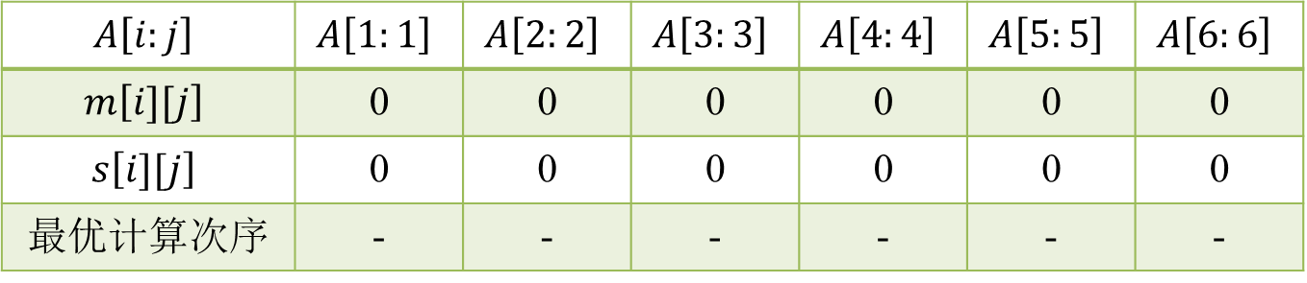
3.矩阵连乘求解实例
1）
$$⋯$$
$$A\left[i:j\right]$$ | $$A\left[1:1\right]$$ | $$A\left[2:2\right]$$ | $$A\left[3:3\right]$$ | $$A\left[4:4\right]$$ | $$A\left[5:5\right]$$ | $$A\left[6:6\right]$$
$$m\left[i][j\right]$$ | 0 | 0 | 0 | 0 | 0 | 0
$$s\left[i][j\right]$$ | 0 | 0 | 0 | 0 | 0 | 0
最优计算次序 | - | - | - | - | - | -

Slide 21
1.矩阵连乘求解实例
2）

Slide 22
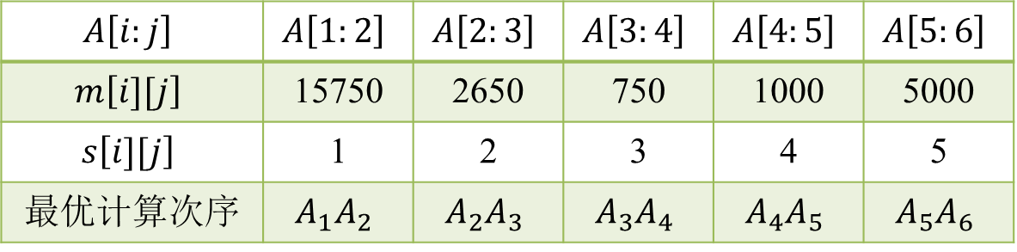
1.矩阵连乘求解实例
2）
$$A\left[i:j\right]$$ | $$A\left[1:2\right]$$ | $$A\left[2:3\right]$$ | $$A\left[3:4\right]$$ | $$A\left[4:5\right]$$ | $$A\left[5:6\right]$$
$$m\left[i][j\right]$$ | 15750 | 2650 | 750 | 1000 | 5000
$$s\left[i][j\right]$$ | 1 | 2 | 3 | 4 | 5
最优计算次序 | $$A_{1}A_{2}$$ | $$A_{2}A_{3}$$ | $$A_{3}A_{4}$$ | $$A_{4}A_{5}$$ | $$A_{5}A_{6}$$

Slide 23
1.矩阵连乘求解实例
3）

Slide 24
1.矩阵连乘求解实例
3）

Slide 25
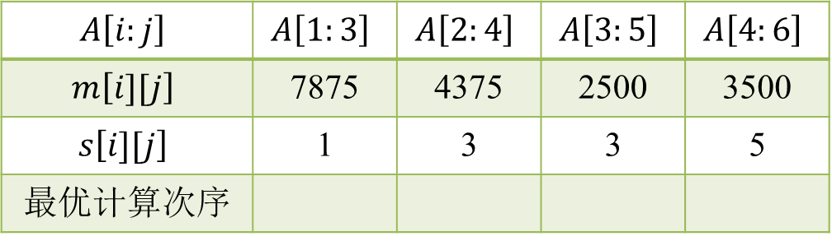
1.矩阵连乘求解实例
3）
$$A\left[i:j\right]$$ | $$A\left[1:3\right]$$ | $$A\left[2:4\right]$$ | $$A\left[3:5\right]$$ | $$A\left[4:6\right]$$
$$m\left[i][j\right]$$ | 7875 | 4375 | 2500 | 3500
$$s\left[i][j\right]$$ | 1 | 3 | 3 | 5
最优计算次序

Slide 26
1.矩阵连乘求解实例
4）

Slide 27
1.矩阵连乘求解实例
4）

Slide 28
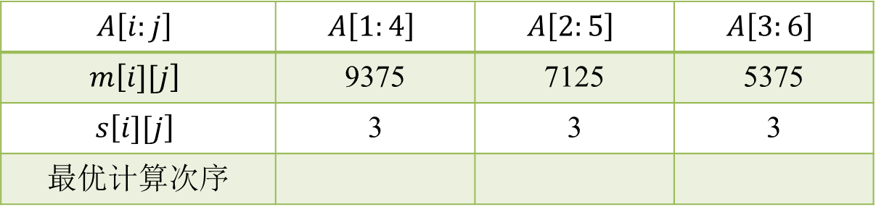

1.矩阵连乘求解实例
4）
$$A\left[i:j\right]$$ | $$A\left[1:4\right]$$ | $$A\left[2:5\right]$$ | $$A\left[3:6\right]$$
$$m\left[i][j\right]$$ | 9375 | 7125 | 5375
$$s\left[i][j\right]$$ | 3 | 3 | 3
最优计算次序
($A_{3}$($A_{4}A_{5}A_{6}$))

Slide 29

1.矩阵连乘求解实例
5）
($(A_{1}A_{2}A_{3})$($A_{4}A_{5}$))

Slide 30

1.矩阵连乘求解实例
5）
($(A_{2}A_{3})$($A_{4}A_{5}A_{6}$))

Slide 31


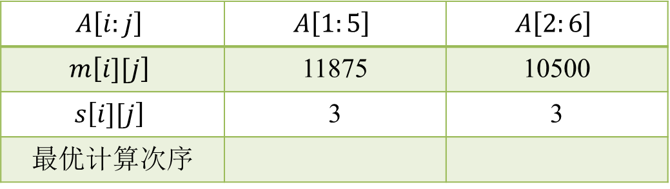
1.矩阵连乘求解实例
5）
$$A\left[i:j\right]$$ | $$A\left[1:5\right]$$ | $$A\left[2:6\right]$$
$$m\left[i][j\right]$$ | 11875 | 10500
$$s\left[i][j\right]$$ | 3 | 3
最优计算次序
($(A_{1}A_{2}A_{3})$($A_{4}A_{5}$))
($(A_{2}A_{3})$($A_{4}A_{5}A_{6}$))

Slide 32
1.矩阵连乘求解实例
m | A₁ | A₂ | A₃ | A₄ | A₅ | A₆
A₁ | 0 | 15750 | 7875 | 9375 | 11875 | 15125
A₂ |  | 0 | 2625 | 4375 | 7125 | 10500
A₃ |  |  | 0 | 750 | 2500 | 5375
A₄ |  |  |  | 0 | 1000 | 3500
A₅ |  |  |  |  | 0 | 5000
A₆ |  |  |  |  |  | 0
s | A₁ | A₂ | A₃ | A₄ | A₅ | A₆
A₁ | 0 | 1 | 1 | 3 | 3 | 3
A₂ |  | 0 | 2 | 3 | 3 | 3
A₃ |  |  | 0 | 3 | 3 | 3
A₄ |  |  |  | 0 | 4 | 5
A₅ |  |  |  |  | 0 | 5
A₆ |  |  |  |  |  | 0

Slide 33
1.矩阵连乘求解实例
s | A₁ | A₂ | A₃ | A₄ | A₅ | A₆
A₁ | 0 | 1 | 1 | 3 | 3 | 3
A₂ |  | 0 | 2 | 3 | 3 | 3
A₃ |  |  | 0 | 3 | 3 | 3
A₄ |  |  |  | 0 | 4 | 5
A₅ |  |  |  |  | 0 | 5
A₆ |  |  |  |  |  | 0
从右上角的元素开始分割
(
)
)
)
A1
(
)
(
(
A2
A3
A4
A5
A6

Slide 34
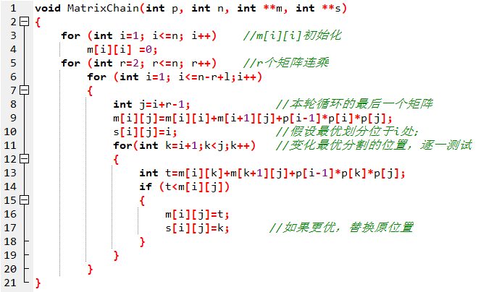
3.矩阵连乘算法描述
时间复杂度：
T(n)=O(n³)

Slide 35
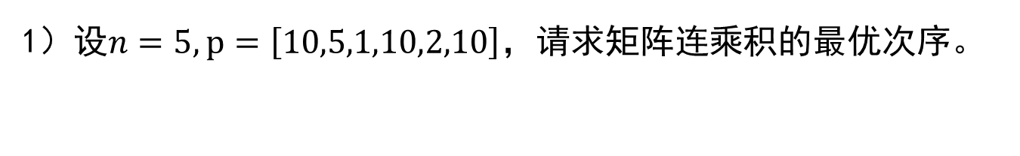
课后思考题
1）设$n=5, p=\left[10,5,1,10,2,10\right]$，请求矩阵连乘$积$的最优次序。
Notes:
((A[1]A[2])((A[3]A[4])A[5]))
最小计算量的值为：190

